Slide 1
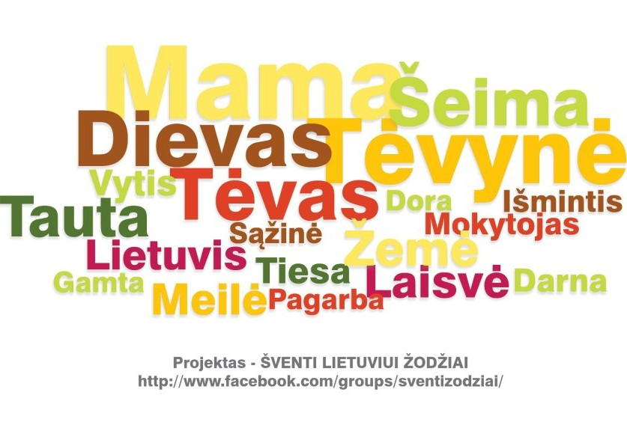
Kalba – pasaulio atspindys

Slide 2
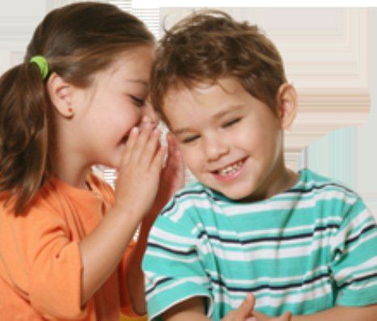
Kalba – neatskiriama gyvenimo dalis. Ja bendraujama, perteikiamos emocijos, perduodamos žinios.. Kalbą girdime savo sapnuose. Net ir mūsų mintys įgauna kalbinę išraišką.

Slide 3
Tačiau kalba yra ne tik bendravimo priemonė, bet ir pasaulio atspindys. Ji padeda atskleisti, perteikti, išsaugoti ir perduoti ateities kartoms nematerialųjį bendruomenės paveldą: pasaulio suvokimą, simbolius, folklorą, žodinę tradiciją, amatus ir daug kitų dalykų..

Slide 4
Tautų kilmė glūdi kalbose. Kilmė – tai protėviai, giminystės linija ir paveldas. Kalba per žodyną ir gramatiką pasakoja savo praeities įvykius.

Slide 5
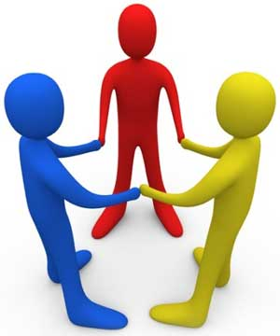
Kalbėtojas
Kalba
Klausytojas

Slide 6
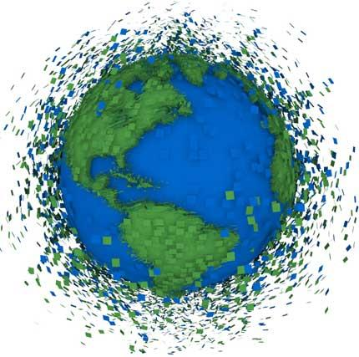
Keičiantis pasauliui natūraliai kinta ir kalba. Šis procesas yra nuolatinis, nenutrūkstamas. Mes kalbame ne visai taip kaip mūsų tėvai, seneliai arba proseneliai – vartojame kitokių arba kitą reikšmę turinčių žodžių, pasakymų.

Slide 7
Naujiems dalykams, daiktams, sąvokoms ar reiškiniams įvardyti atsiranda naujų žodžių. Vieni jų pasiskolinami iš kitų kalbų, kiti padaromi savomis žodžių darybos priemonėmis. Kalbą keičiame kiekvienas iš mūsų sąmoningai ar nesąmoningai panaudodami naujų frazeologizmų, sukurdami naujų žodžių..

Slide 8
Dabartinės technologijos spartina kalbų sąveiką, todėl galime susipažinti su beveik viso pasaulio istorija, tradicijomis ir papročiais. Mokydamiesi kitų kalbų mes plečiame savo akiratį, geriau suprantame gimtosios kalbos svarbą ir vertę.

Slide 9
Tačiau mažesnėms kalboms globalizacija kelia pavojų. Mokslininkai teigia, kad šiuo metu pasaulyje kalbama apie 6700 kalbų, tačiau pusė iki XXI a. pabaigos gali išnykti.

Slide 10
Kalba kinta todėl, kad yra gyva ir funkcionuoja. Juk dėl ekonominių, socialinių, politinių priežasčių keičiantis aplinkai, keičiasi kalbos vartotojų komunikacinės reikmės. Šis reiškinys būdingas visoms pasaulio kalboms.

Slide 11
Projektą parengė:
Kaltinėnų A. Stulginskio gimnazijos I gb. Klasės mokinys Karolis Eitutis.

Slide 12
Ačiū už dėmesį!

